Slide 1
Всероссийская тренировка печати полного комплекта эм в ппэ егэ
(14.03.2018)
Репало Алексей Владимирович,
заместитель руководителя
РЦОИ ГБОУ ВО МО
«Академия социального управления»

Slide 2

Подготовительный этап
проводится техническая подготовка
Проверяет соответствие технических характеристик:
компьютеров (ноутбуков) в аудиториях и Штабе ППЭ + резервное оборудование;
лазерных принтеров и сканеров.
Технический
специалист
за 4-5 дней
12.03.2018
Устанавливает ПО, полученное из РЦОИ:
ПО СТАНЦИИ АВТОРИЗАЦИИ;
ПО СТАНЦИИ СКАНИРОВАНИЯ;
ПО СТАНЦИИ ПЕЧАТИ ЭМ, на каждый компьютер (АРМ) в аудиториях, в которых будет проходить ЕГЭ + на резервные АРМ.
По окончании технической подготовки в аудиториях и Штабе ППЭ передает статус «Техническая подготовка завершена» в систему мониторинга готовности ППЭ с помощью станции авторизации в Штабе ППЭ.

Slide 3
Подготовительный этап
Не позднее чем за один календарный день
до проведения экзамена
Руководитель ППЭ совместно с руководителем ОО, на базе которой организован ППЭ, проводят проверку готовности ППЭ. По итогам заполняется форма ППЭ-01 «Акт готовности ППЭ»
Руководитель ППЭ совместно с членом ГЭК и техническим специалистом проводят контроль технической готовности ППЭ
(ППЭ 01-01, ППЭ 01-02 и ППЭ 01-01-У)
Технический специалист передает статус о проведении контроля технической готовности в систему мониторинга готовности ППЭ

Slide 4



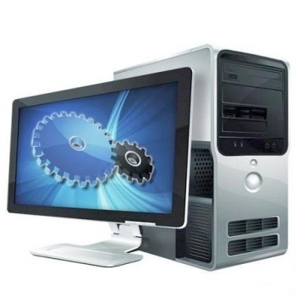
Подготовительный этап
ВАЖНО!
Токен
Авторизация всех членов ГЭК, назначенных на экзамен, в штабе ППЭ не позднее 18:00 часов календарного дня, предшествующего дню экзамена!
Члены ГЭК
Станция авторизации

Slide 5
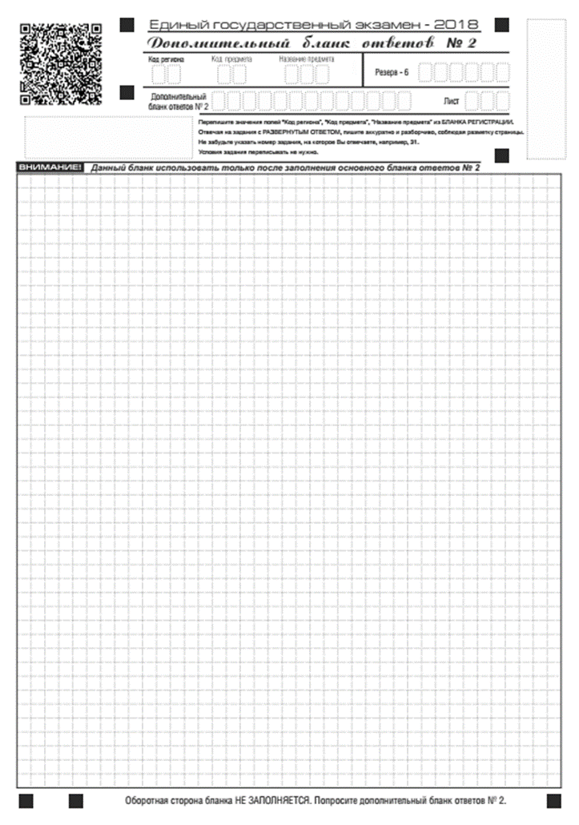
Подготовительный этап
(печать ДБО № 2)
Станция авторизации
50
ДБО № 2 печатаются пакетом
от 1 до 20 бланков
Напечатанные ДБО № 2
могут использоваться
на любом экзамене
Обратите внимание!
Код региона в ДБО заполняется автоматически
В присутствии руководителя ППЭ и члена ГЭК при проведении контроля технической готовности ППЭ производится печать ДБО № 2.
ВАЖНО!!!
Оборотная сторона ДБО № 2
НЕ ЗАПОЛНЯЕТСЯ!!!
Копировать любые бланки ЕГЭ категорически ЗАПРЕЩЕНО!

Slide 6






Лица, привлекаемые к проведению ЕГЭ
Руководитель ОО, в помещениях которой организован ППЭ, или уполномоченное им лицо
Организаторы
Руководитель
ППЭ
Член ГЭК
Технический
специалист
Медицинский
работник
Сотрудник охраны правопорядка
Ассистент

Slide 7



Лица, привлекаемые к проведению ЕГЭ
Общественные наблюдатели
Представители СМИ
Должностные лица Рособрнадзора и ОИВ, осуществляющего переданные полномочия РФ в сфере образования.

Slide 8



Экзамен проводится в
спокойной и доброжелательной
обстановке
Запрещено оказывать
содействие участникам ЕГЭ!

Slide 9

день экзамена
руководитель ппэ
должен явиться не позднее 07:30 часов и обеспечить включение средств видеонаблюдения, записи и трансляции
проверить комплектность и целостность упаковки ЭМ в соответствии с формой ППЭ-14-03 «Опись доставочного сейф-пакета».
не позднее 07:30 часов получить от членов ГЭК ЭМ
заполнить форму ППЭ-14-01 «Акт приемки-передачи экзаменационных материалов в ППЭ» при получении ЭМ от членов ГЭК.

Slide 10
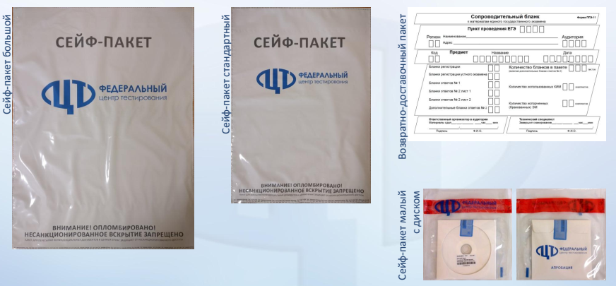
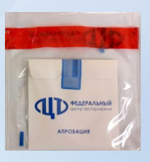
Упаковочные материалы
Notes:
На слайде представлены образцы упаковочных материалов, которые будут направлены в ППЭ. Материалы состоят из:
Сейф-пакета большого;
Сейф-пакета стандартного;
ВДП с формой ППЭ-11 (о ней поговорим отдельно);
Сейф-пакеты малые с дисками.
Обратите внимание, что все сейф-пакеты имеют символику ФЦТ и защищены от вскрытия. Диски с ЭМ, вложенные в малые сейф-пакеты, дополнительно опечатаны. При малейшей попытке вскрыть диск, на пломбе и на самом диске останется отметка о вскрытии.

Slide 11
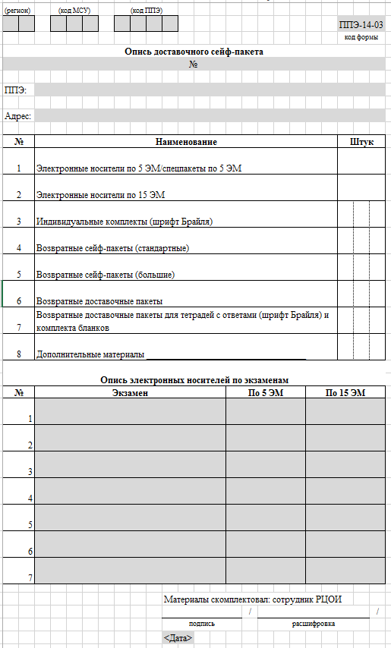
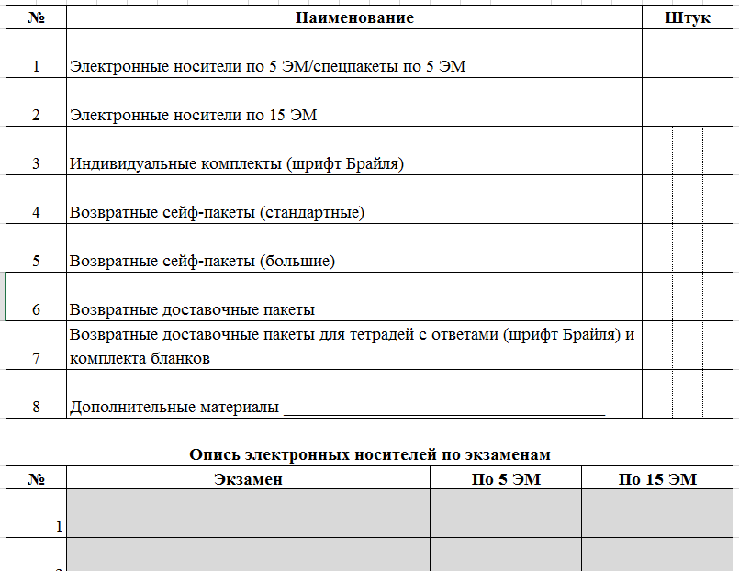
ППЭ-14-03
Notes:
Представленная форма новая, но информация, отображаемая на форме, лаконична и понятна. Форма располагается на большом сейф-пакете, который доставляет член ГЭК в ППЭ. На ней указано количество доставляемых ЭМ. И, что не менее важно, перечислены номера доставляемых дисков с ЭМ.

Slide 12

разместить в сейфе сейф-пакеты с ЭМ и обеспечить их надежное хранение до момента выдачи организаторам. Вскрыть сейф-пакет руководителя ППЭ и разложить формы из пакета
ПРОВЕРИТЬ ГОТОВНОСТЬ АУДИТОРИЙ К ПРОВЕДЕНИЮ ЕГЭ
не позднее 07:50 часов организовать регистрацию лиц, привлекаемых к проведению ЕГЭ в ППЭ
(по форме ППЭ-07 «Список работников ППЭ»)
дать распоряжение техническим специалистам о начале видеонаблюдения (в штабе до получения ЭМ, в аудиториях - не позднее 09:00 часов), о сверке часов во всех аудиториях и времени на ПАК

Slide 13

выдать ответственному организатору вне аудитории формы ППЭ-06-01 и ППЭ-06-02 для размещения на информационном стенде
назначить ответственных организаторов в каждую аудиторию в соответствии с формой ППЭ-07 «Список работников ППЭ»
не ранее 8.15 по местному времени начать проведение инструктажа с организаторами

Slide 14

выдать ответственным организаторам
формы ППЭ-05-01, ППЭ-05-02, ППЭ-12-02, ППЭ-12-03, ППЭ-12-04-МАШ, ППЭ-16
инструкцию для участников ЕГЭ, зачитываемую организатором в аудитории
ножницы для вскрытия сейф-пакетов с дисками
таблички с номерами аудиторий
черновики со штампом ОО и конверт для их упаковки
сборник форм ППЭ
(нажмите для скачивания)

Slide 15
Выдать медицинскому работнику инструкцию и журнал учета участников ЕГЭ
Не ранее 09:00 часов обеспечить допуск участников ЕГЭ в ППЭ согласно спискам распределения
Не позднее 09:45 выдать в ШТАБЕ ППЭ ответственным организаторам сейф-пакеты с ЭМ по форме ППЭ-14-04, сейф-пакеты для упаковки КИМ вместе с сопроводительной биркой, ДБО №2, ВДП для упаковки испорченных ЭМ
До начала экзамена выдать общественным наблюдателям форму ППЭ-18-МАШ

Slide 16
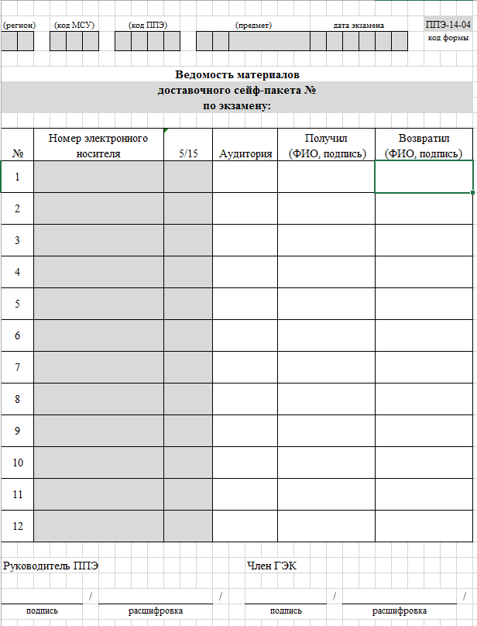
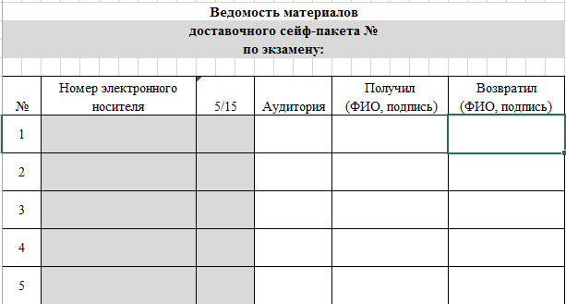
ППЭ-14-04

Slide 17

ВО ВРЕМЯ ЭКЗАМЕНА РУКОВОДИТЕЛЬ ППЭ ДОЛЖЕН
ОСУЩЕСТВЛЯТЬ КОНТРОЛЬ ЗА ХОДОМ ЭКЗАМЕНА
ПРОВЕРЯТЬ ПОМЕЩЕНИЯ ППЭ НА ПРЕДМЕТ ПРИСУТСТВИЯ ПОСТОРОННИХ ЛИЦ
РЕШАТЬ ВОПРОСЫ, НЕ ПРЕДУСМОТРЕННЫЕ МР ПО ПОДГОТОВКЕ И ПРОВЕДЕНИЮ ЕГЭ В ППЭ
После НАЧАЛА экзаменов во всех аудиториях - передать статус «Экзамены успешно начались»

Slide 18


завершение экзамена
После завершения выполнения экзаменационной работы во всех аудиториях проконтролировать передачу техническим специалистом статуса о завершении экзамена в ППЭ в систему мониторинга готовности ППЭ с помощью станции авторизации в Штабе ППЭ.*
Поле того, как технический специалист сохранит электронные журналы со всех станций печати + с резервных!

Slide 19

завершение экзамена
Приемка ЭМ от ответственных организаторов производится СТРОГО в Штабе ППЭ под видеонаблюдением, в присутствии членов ГЭК и по форме ППЭ-14-02
Запечатанный возвратный доставочный пакет с БР, БО №1, БО №2 л.1, БО №2 л.2 и ДБО №2
КИМ участников ЕГЭ, вложенный в сейф-пакет
Диск в сейф-пакете, в котором выдавался (по форме ППЭ14-04)
ВДП с испорченными комплектами ЭМ
Запечатанный конверт с черновиками
Неиспользованные ДБО №2; заполненные формы: ППЭ-05-02, ППЭ-12-02, ППЭ-12-03, ППЭ-12-04
получить от всех ответственных
организаторов в аудитории

Slide 20
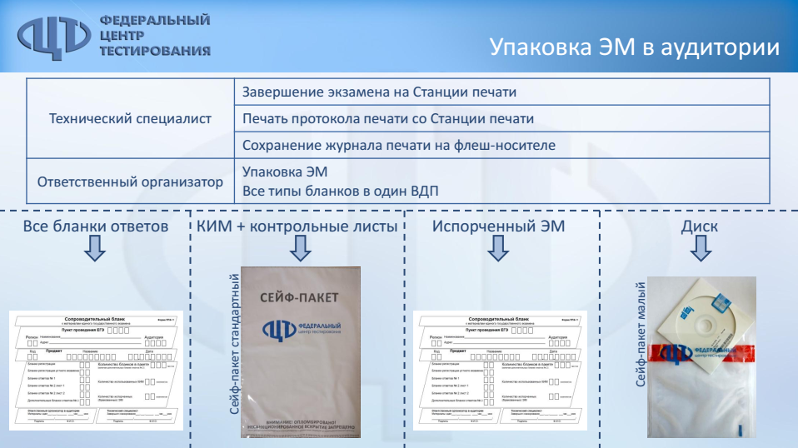
Упаковка эм

Slide 21
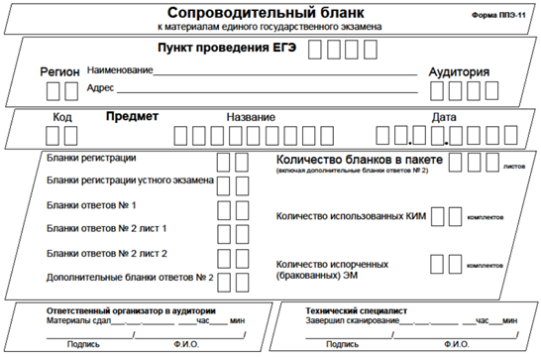

Slide 23
Вскрыть ВДП
Пересчитать бланки
Заполнить ППЭ-13-02МАШ
Передать ВДП на сканировку
Получить от организатора ВДП
Сканирование ЭМ в штабе ппэ
Член ГЭК
Руководитель
ППЭ
контролировать процесс сканирования!
Технический
специалист

Slide 24
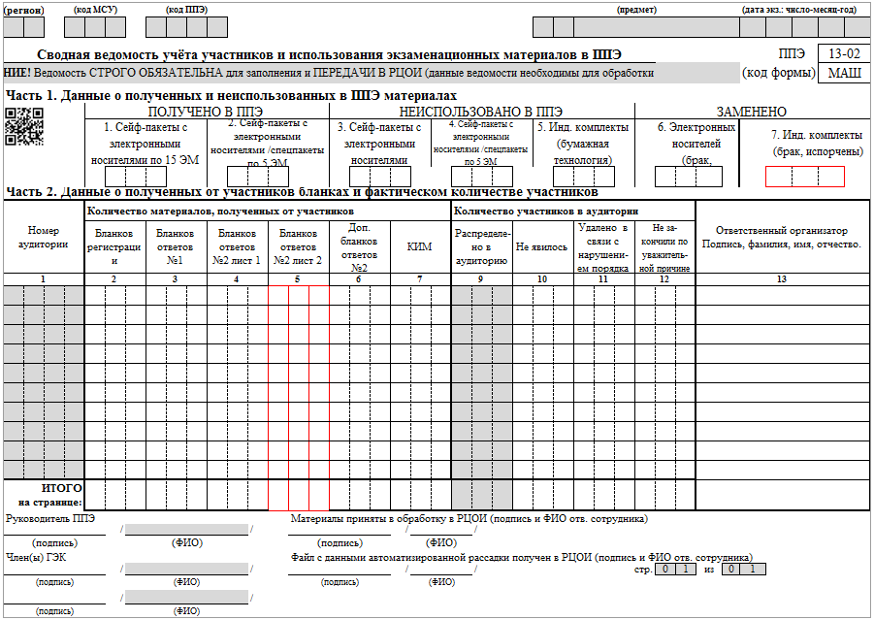
ППЭ-13-02МАШ
Заполнять черной гелевой ручкой печатными цифрами!
Notes:
Уважаемые коллеги! Представленная ведомость ежегодно вызывает у вас большие сложности. Проблема заключается в том, что мы, как ни странно это звучит, не умеем считать или, может быть, сильно нервничаем при ее заполнении! Ведомость ППЭ-13-02МАШ крайне важно для обработки результатов и является машиночитаемой. Если вы при заполнении допустите ошибку или описку, то бланки, отсканированные в ППЭ, РЦОИ приняты не будут! Обратите внимание, что цифры, которые вы вносите в форму, должны быть написаны по образцу ЕГЭ! То есть четкими печатными цифрами ЧЕРНОЙ ГЕЛЕВОЙ РУЧКОЙ! Исправления в форме 13-02МАШ не допускаются!

Slide 25
Сканирование ЭМ в штабе ппэ
после сканирования бланков принять их обратно
заполнить формы ППЭ
14-01, 13-01, 14-02
принять у общественного наблюдателя форму ППЭ-18-МАШ
Руководитель
ППЭ
Технический
специалист

Slide 26
После завершения сканирования всех бланков передать техническому специалисту заполненные формы ППЭ
ППЭ-07 «Список работников ППЭ»
ППЭ-12-02 «Ведомость коррекции персональных данных участников ГИА в аудитории» (при наличии)
ППЭ-05-02 «Протокол проведения ГИА в аудитории»
ППЭ-18МАШ «Акт общественного наблюдения за проведением ГИА в ППЭ» (при наличии)
ППЭ-19 «Контроль изменения состава работников в день экзамена» (при наличии)
ППЭ-21 «Акт об удалении участника ГИА» (при наличии)
ППЭ-22 «Акт о досрочном завершении экзамена» (при наличии)

Slide 27
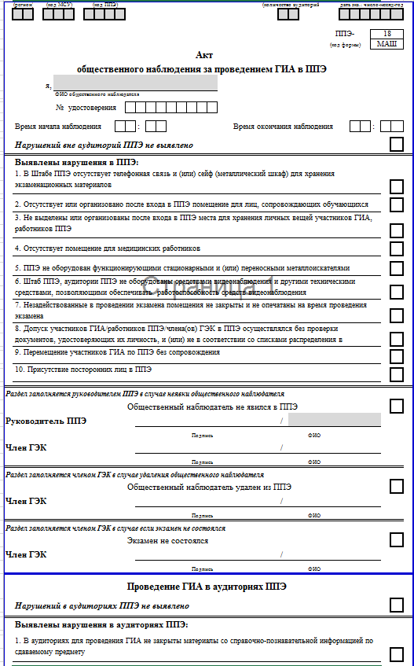
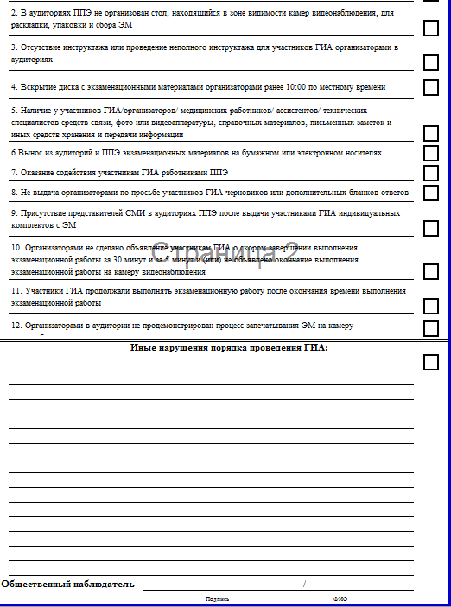
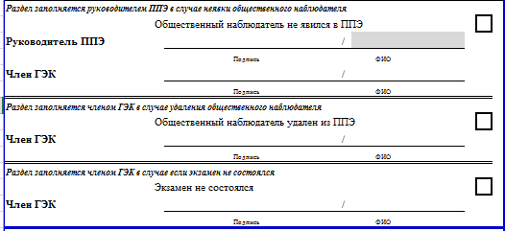
ППЭ-18МАШ

Slide 28
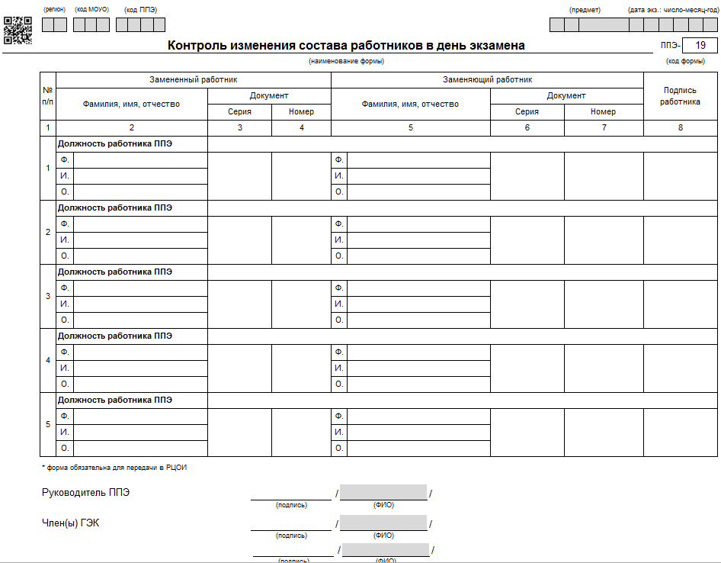
ППЭ-19

Slide 29
Сканирование ЭМ в штабе ппэ
Член ГЭК несет ответственность за качество сканирования и соответствие передаваемых данных информации о рассадке!
При необходимости любая аудитория может быть заново открыта для выполнения дополнительного или повторного сканирования.
Если все данные по всем аудиториям корректны, член ГЭК подключает к станции сканирования в ППЭ токен члена ГЭК и технический специалист выполняет экспорт электронных образов бланков и форм ППЭ: пакет с электронными образами бланков и форм ППЭ зашифровывается для передачи в РЦОИ.
Член ГЭК

Slide 30
Сканирование ЭМ в штабе ппэ
забрать обратно формы после сканирования
повторно пересчитать бланки
упаковать после сканирования бланки в ВДП
приступить к упаковке ЭМ
Присутствовать при упаковке членами ГЭК в сейф-пакеты ЭМ за специально подготовленным столом, находящимся в зоне видимости камер видеонаблюдения.

Slide 31
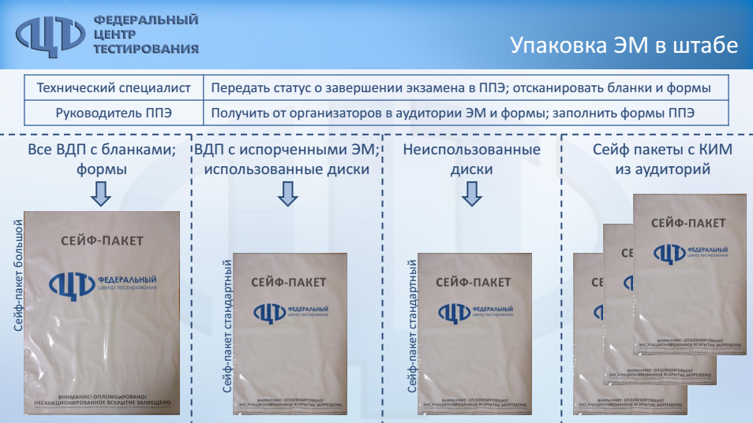
Упаковка эм в штабе ппэ после сканирования

Slide 32
Благодарю за внимание!

Slide 33
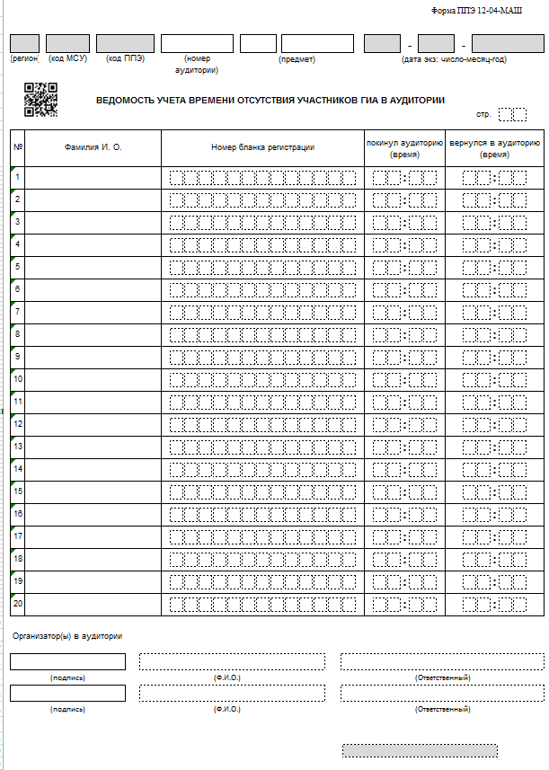
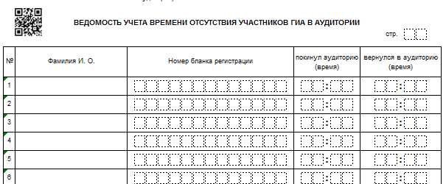
ППЭ-12-04-МАШ

Slide 34
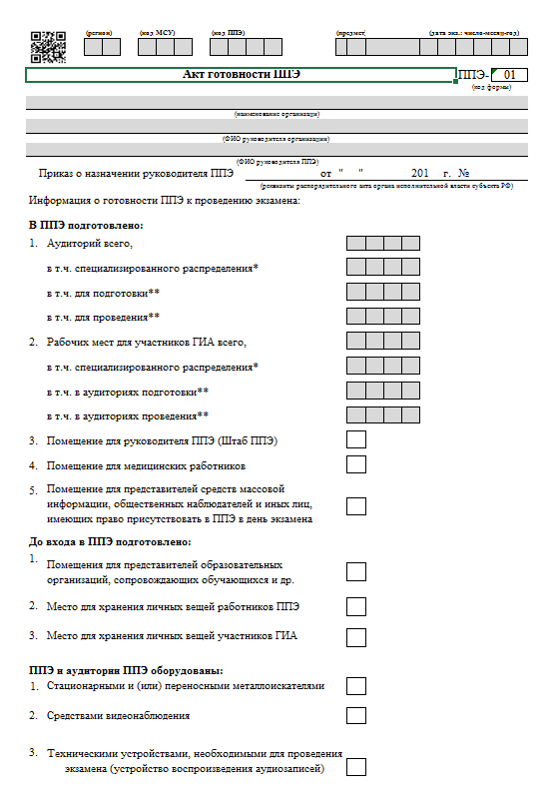
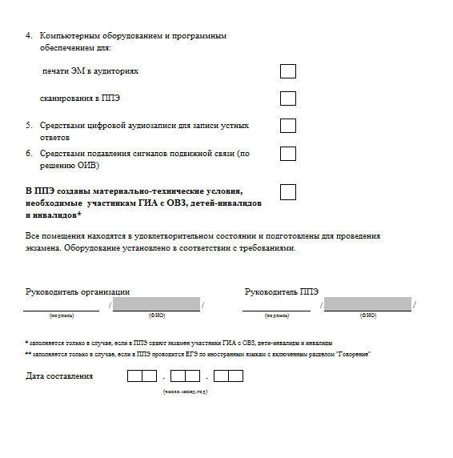
ППЭ-01 «Акт готовности ППЭ»

Slide 35
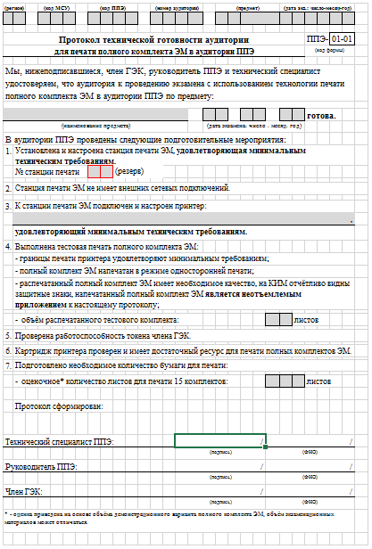
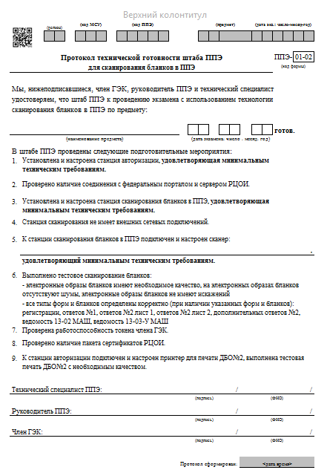
ППЭ-01-01 и ППЭ 01-02
«Протоколы технической готовности ППЭ»

Slide 36
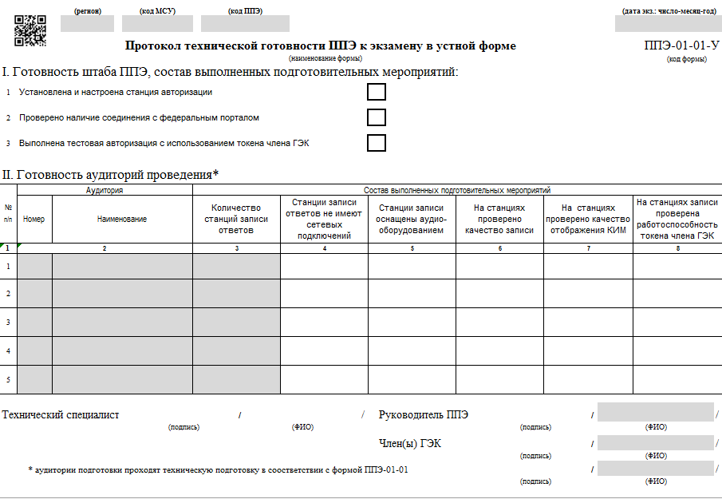
ППЭ-01-01-у
«Протокол технической готовности ППЭ устного экзамена»

